Slide 1

Desarrollo de una Aplicación de Mini-Casino
Proyecto Final de Grado DAM
Daniel de las Heras Zarzuelo

Slide 2
Introducción
Este proyecto presenta el desarrollo de una aplicación de mini-casino para dispositivos Android, incluyendo juegos clásicos como Blackjack, Ruleta y Tragamonedas. El objetivo es ofrecer una experiencia de usuario intuitiva y entretenida.

Slide 3
Objetivo del Proyecto
- Desarrollo de una aplicación móvil centrada en un mini-casino.
- Incluirá tres juegos clásicos: Ruleta, Blackjack y Tragamonedas en la primera versión.
- Enfoque en la calidad y funcionalidad básica antes de añadir más contenido.

Slide 4
Justificación
- Brindar una experiencia de casino accesible y entretenida.
- Diferenciación respecto a otras aplicaciones al no requerir compromisos económicos.

Slide 5




Desarrollo Técnico
-Uso de Kotlin con Jetpack Compose para la interfaz de usuario.
- Java con Jakarta EE 10 para construir el REST API.
- MySQL como sistema de gestión de base de datos, modelado mediante Workbench.
- MongoDB como sistema de gestión no relacional.

Slide 6

Estructura de la Aplicación
- Arquitectura de cliente-servidor para separar la lógica de negocio y la presentación.
- Aplicación funcional, modular y fácilmente expandible.

Slide 7
Desafíos y Soluciones
- Manejo de dificultades técnicas relacionadas con navegaciones y JWT para la sesión del usuario.
- Implementación de interceptores y manejo de excepciones para mejorar la estabilidad de la aplicación.

Slide 8
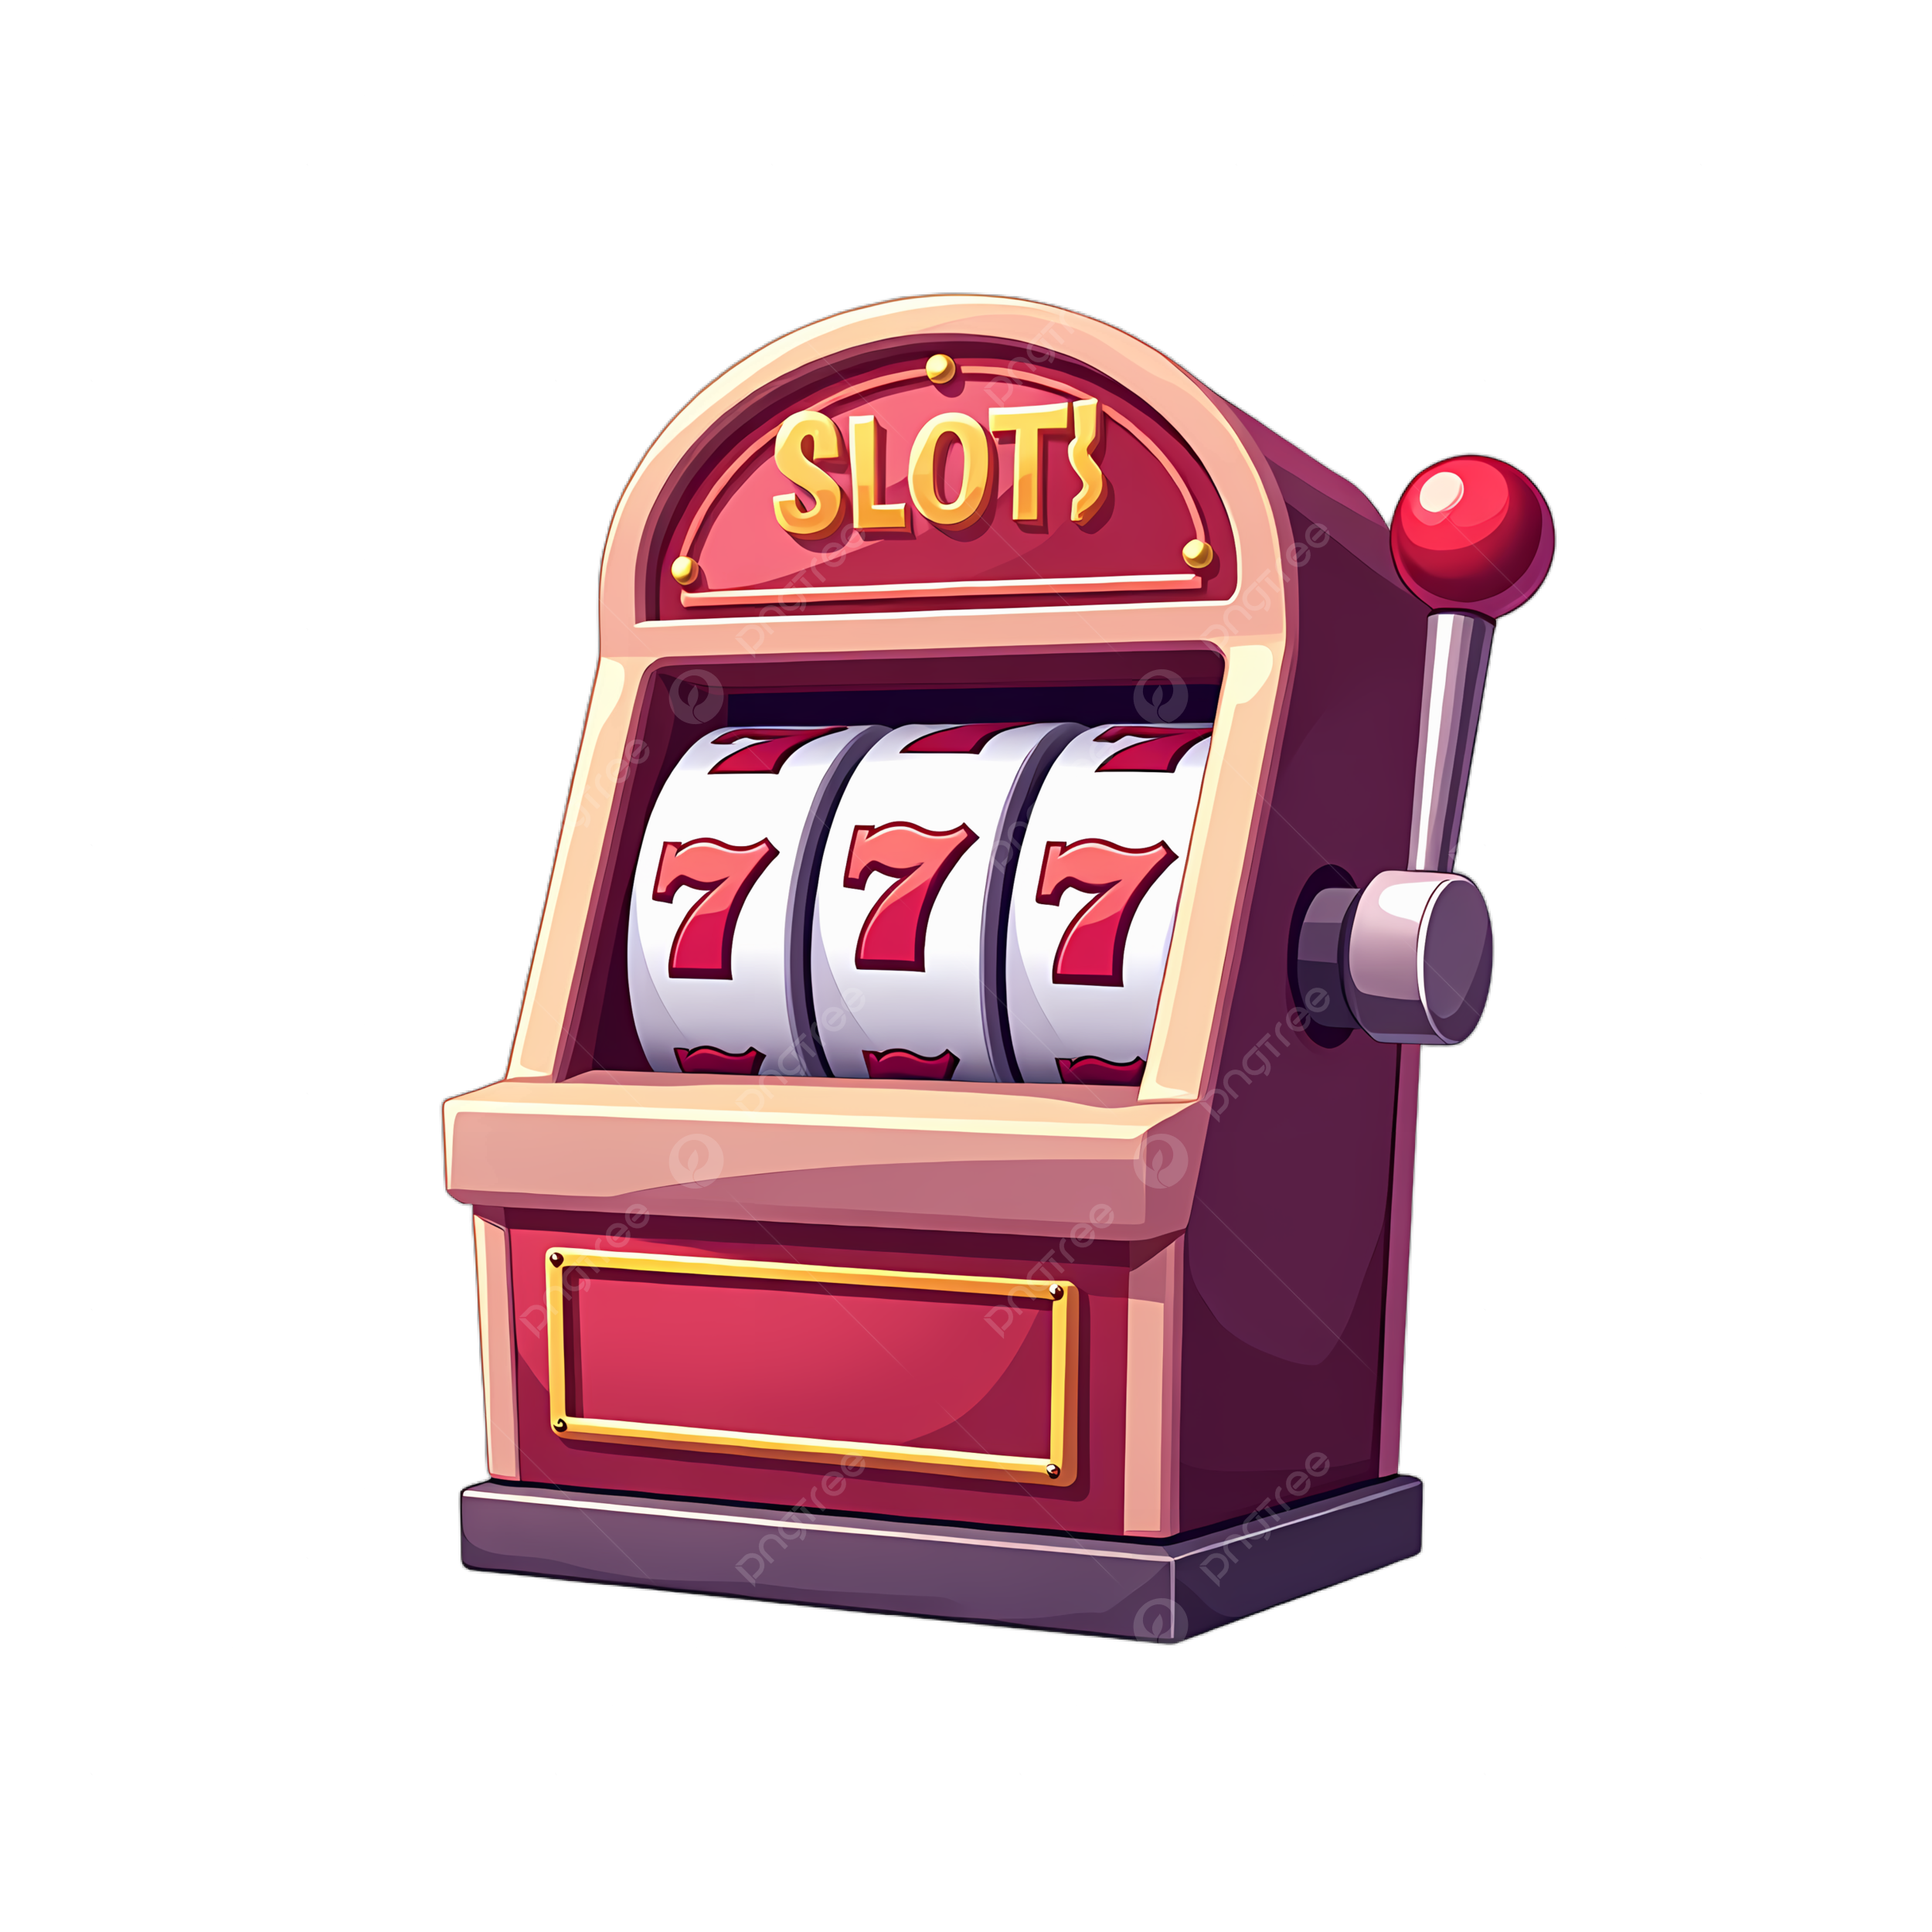

Funcionalidades Pendientes
- Integración completa del juego de tragamonedas.
- Sistema de recargas y transacciones económicas.
- Opción para gestionar cuentas de usuario.

Slide 9


Mejoras Técnicas Futuras
- Optimización de rendimiento y reducción de latencia.
- Añadir notificaciones y soporte multi-idioma.
- Mejoras de accesibilidad y ampliación de juegos.

Slide 10
Conclusión
El proyecto ha cumplido con sus metas técnicas y educativas, y se abre a futuras mejoras que permitirán expandir la funcionalidad y mejorar la experiencia del usuario.

Slide 11
¡Gracias!

